Slide 1
វគ្គបំប៉នគរុសិស្ស ស្តីពី ការប្រើប្រាស់ឯកសារណែនាំគ្រូបង្រៀន គណិតវិទ្យា និងវិទ្យាសាស្ត្រ នៅមជ្ឈមណ្ឌលគរុកោសល្យភូមិភាគខេត្ត​កំពង់ចាម ចាប់ពីថ្ងៃចន្ទ ១០កើត ដល់ថ្ងៃព្រហស្បត្តិ៍ ១៣កើត ខែចេត្រ ឆ្នាំរកា នព្វស័ក ព.ស ២៥៦១ ត្រូវនឹងទី២៦​ ដល់ថ្ងៃទី២៩ ខែមីនា ឆ្នាំ២០១៨
ឧបត្ថម្ភថវិកាដោយគម្រោង ESDP3
Notes:
Workshop introduction slide.

Slide 2
លទ្ធផលរបស់គម្រោងអភិវឌ្ឍវិស័យអប់រំទី៣
គោលបំណង ESDP3 ៖ កាត់បន្ថយអាត្រាបោះបង់
....
ការកែលម្អគុណភាពអប់រំកម្រិតមូលដ្ឋាន
....

Slide 3
វត្ថុបំណង៖
រៀនបន្ថែមនូវរាល់ចំណេះដឹងដែលទាក់ទងនឹងមុខវិជ្ជារបស់គេពីឯកសារយោង
មានសមត្ថភាពកសាងកិច្ចតែងការបង្រៀនដែលបញ្ជ្រាបខ្លឹមសារពីឯកសារយោង
មានសមត្ថភាពបង្រៀនដោយប្រើប្រាស់សកម្មភាពបន្ថែមតាមគោលវិធីសិស្សមជ្ឈ​មណ្ឌល
ចូរសាកល្បង និងព្យាយាមអនុវត្តសកម្មភាពសិក្សាថ្មីពីឯកសារយោង
Notes:
Objectives:
Improve subject knowledge based on learning from the reference documents.
Learn to write integrated lesson plans
Improve capacity to use CCL methodology
Need to try out the new methodology contained in the reference documents.

Slide 4
www.krou789.com
ឯកសារយោងទាំងអស់
(ពីវគ្គបំប៉ន និងផ្សេងៗទៀត)
រៀបចំតាមមេរៀនក្នុង ស.ស.
មានកិច្ចតែងការបង្រៀនច្រើន

Slide 5
ស្ថតិ www.krou789.com
ចំនួនភ្ញៀវ
ចំនួនទំព័រគេបានមើល

Slide 7
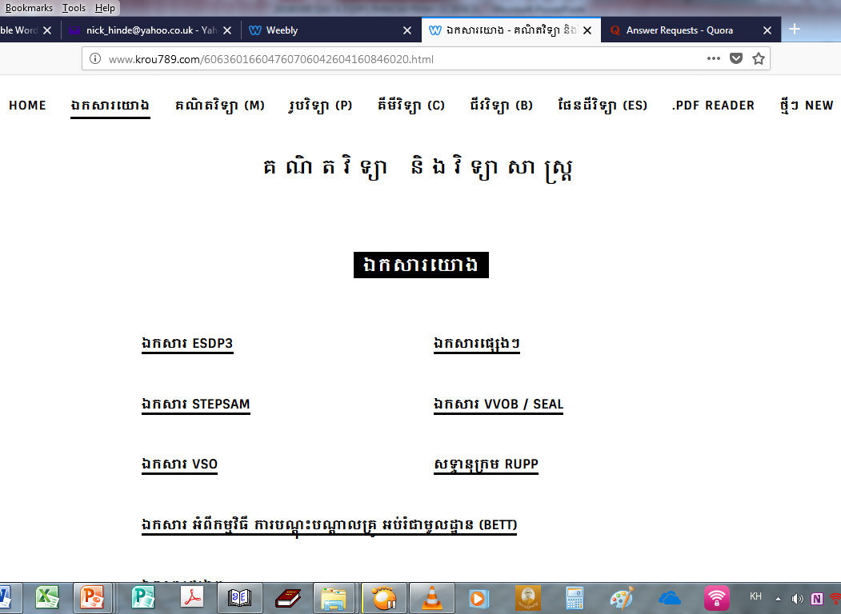

Slide 8
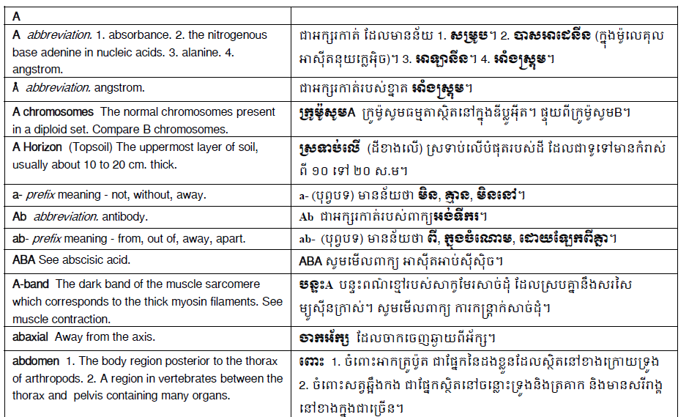
សទ្ទានុក្រម RUPP

Slide 9
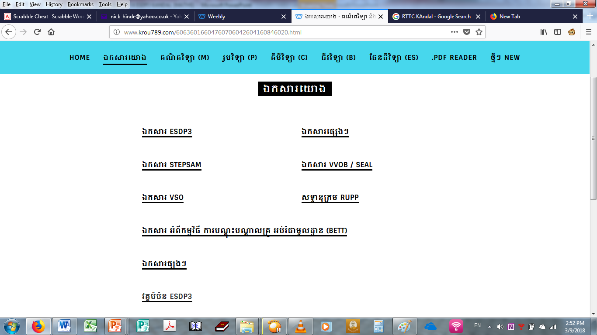

Slide 12
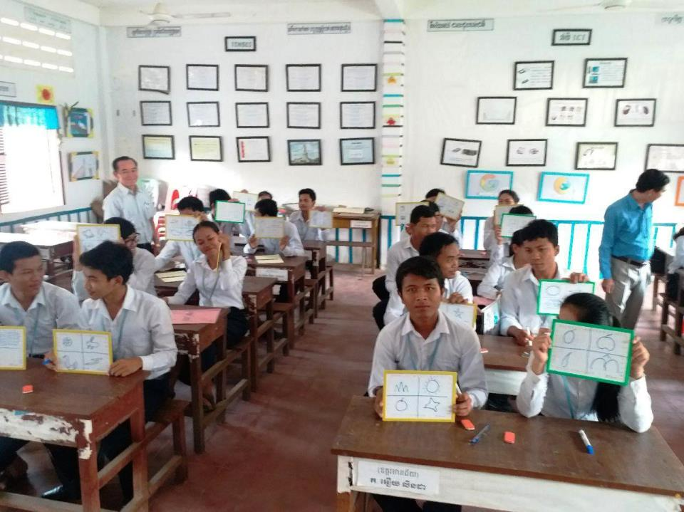

Slide 13
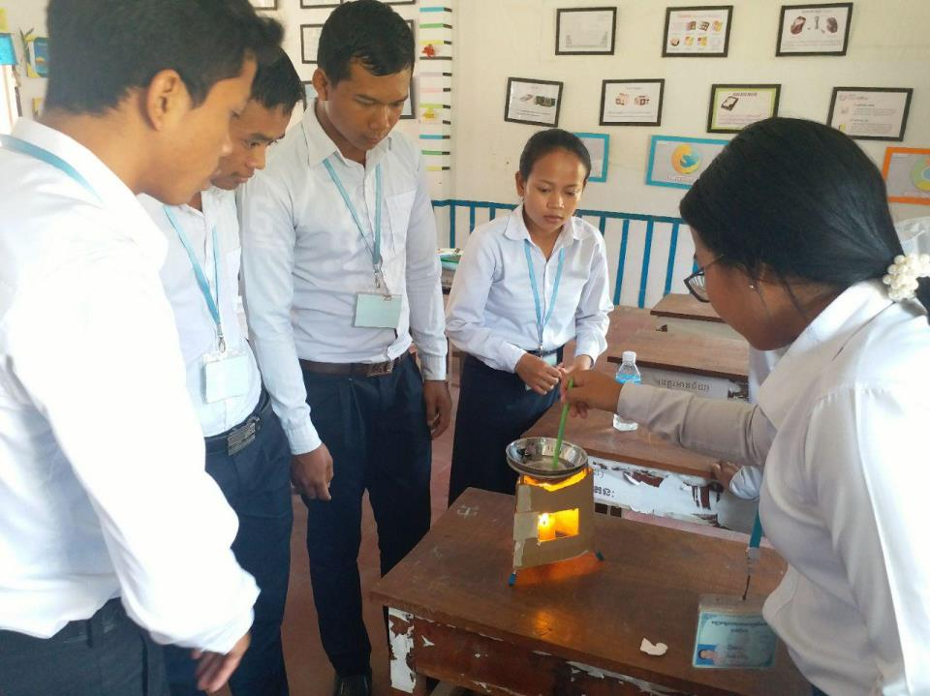

Slide 14
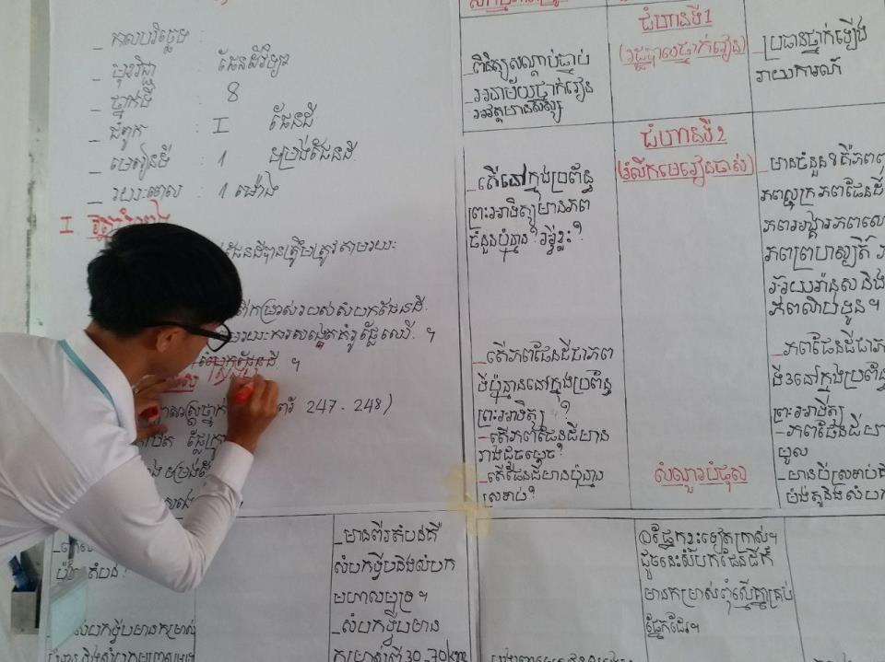

Slide 15
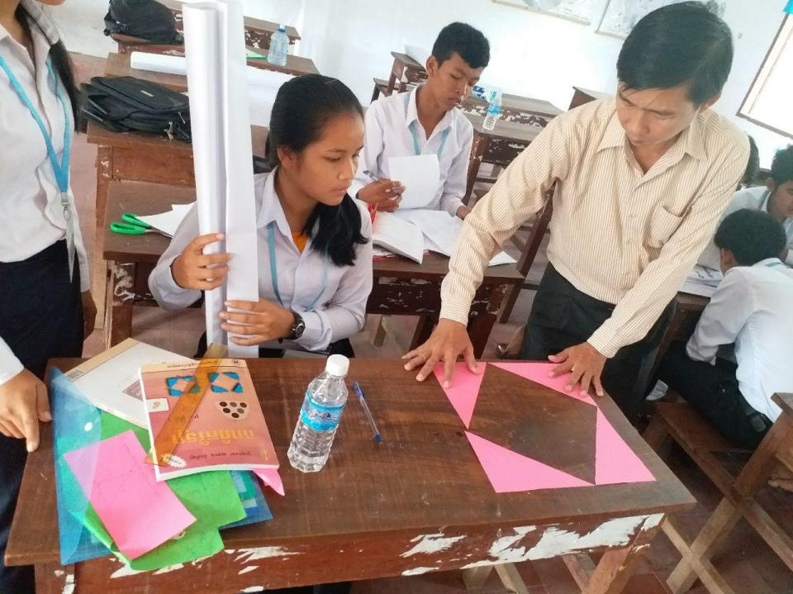

Slide 16
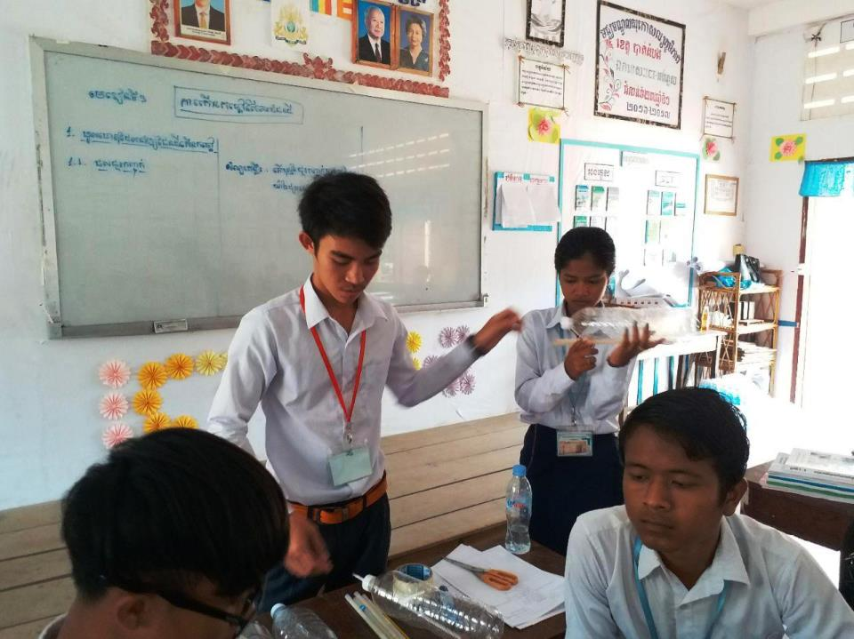

Slide 17
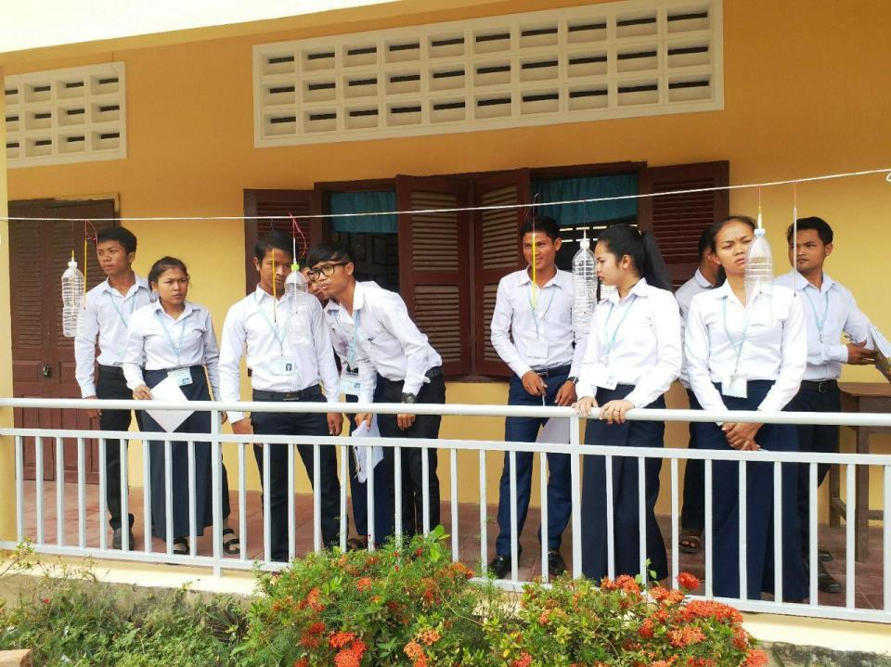

Slide 18
កិច្ចសន្យា
សូមកត់ត្រាវិធីសារបង្រៀន ៣ ដែលអាចប្រើប្រាស់ដើម្បីកែលម្អគុណភាពរៀន និងបង្រៀននៅពេលអនាគត​ ៖
២​ សន្លឹក
១ សន្លឹកឱ្យយើងវិញ
១ សន្លឹកបង្ហាញគ្រូឧទ្ទេស

Slide 19
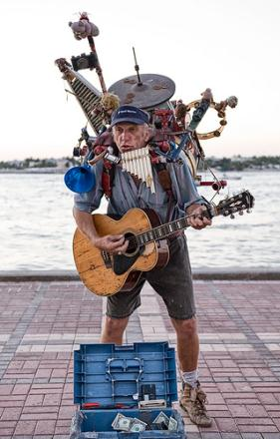
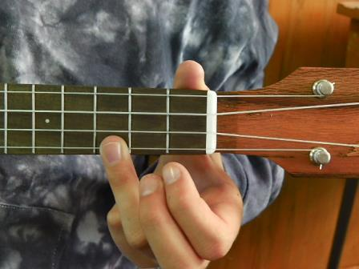
យោបល់
English proverb: “step by step”
សុភាសិតអង់គ្លេស៖ មួយជំហានៗ

Slide 20
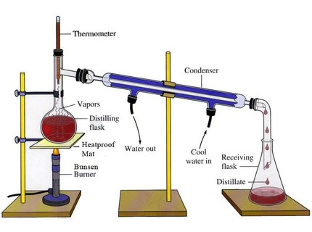
យោបល់
ចាប់ផ្ដើមងាយ....
Notes:
Fractional distillation: បំណិតតាមប្រភាគ

Slide 21
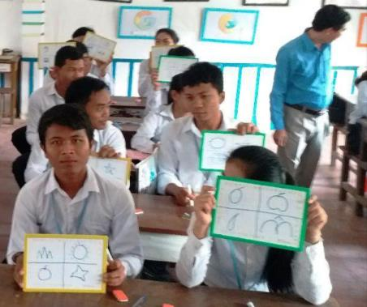
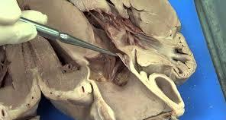
យោបល់
ចាប់ផ្ដើមងាយ....

Slide 22
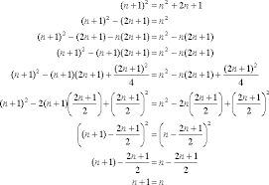
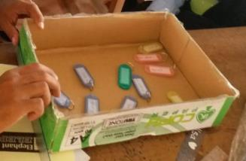
យោបល់
ចាប់ផ្ដើមងាយ....

Slide 23
សូមអរគុណ

